Slide 1
02-quantum-program-compile-quality-prediction
PB21000117 陈应豪
PB21000193 徐翊然

Slide 2
Idea: 用神经网络预测程序性质
问题
在实际使用中，量子程序transpile的过程需要花费很久的时间
现实中很难有使用真实量子计算机的机会；物理机器按使用时间收费
一些好的性质
神经网络拟合能力很高
量子程序在转译过程中具有唯一性
想法
用神经网络预测量子程序的一些性质

Slide 3
总体架构
程序
DAG
Qiskit
GNN
要拟合过程

Slide 4
背景
量子程序——为什么选用qiskit
量子电路——常见的电路表示方式
转译流程——程序是如何变换的
DAG表示——如何使用DAG表示量子程序
图神经网络——背景、架构

Slide 5
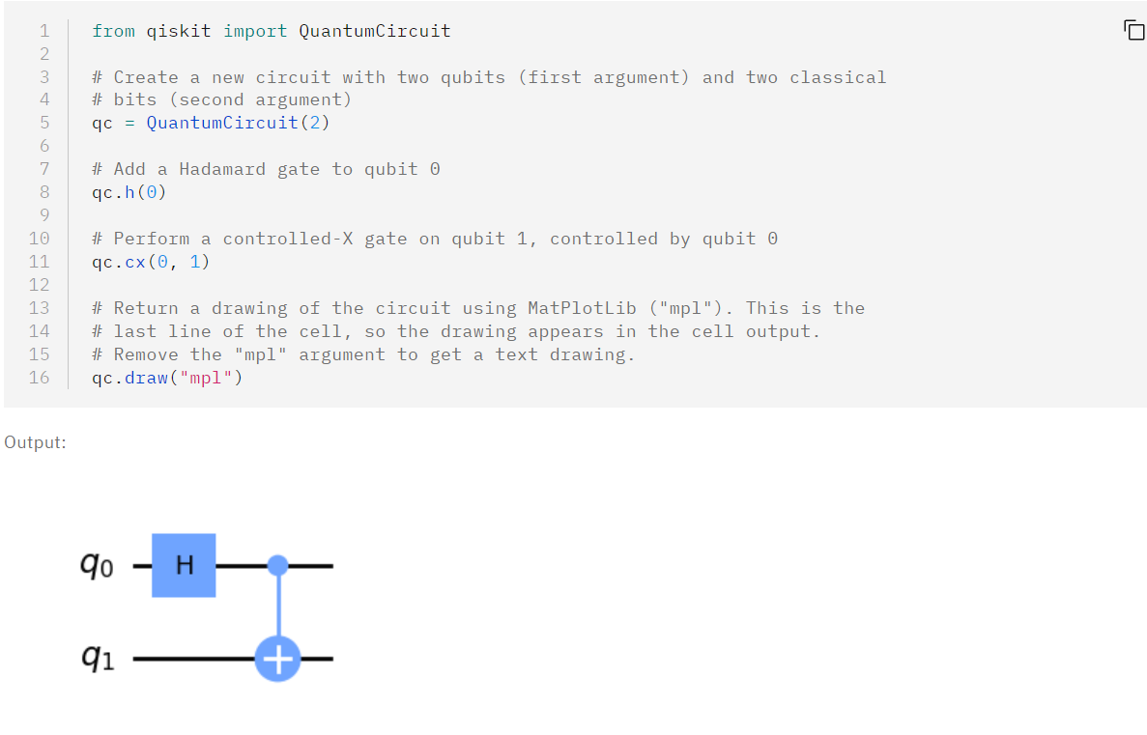
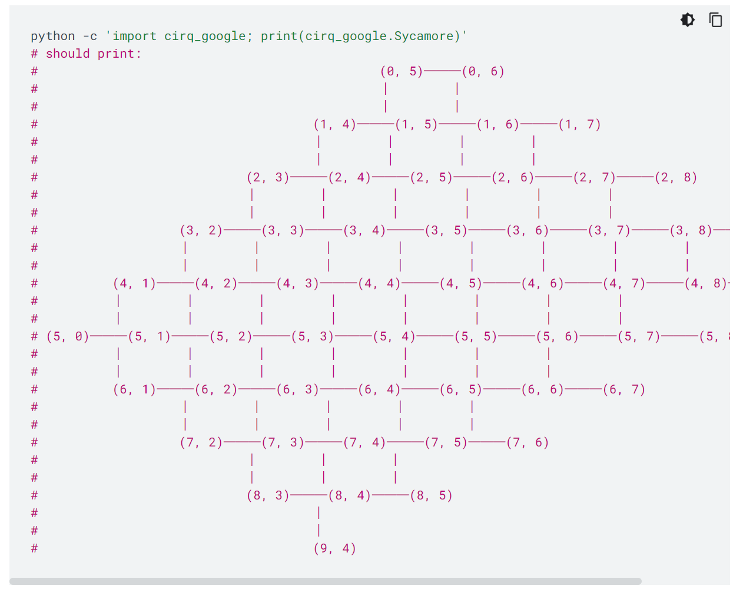
量子程序——为什么选用qiskit
我们使用神经网络，编程语言首选python。当前支持python环境的量子编译器中比较有名的是cirq和qiskit
对比了两种编译器的输出之后我选用了qiskit

Slide 6
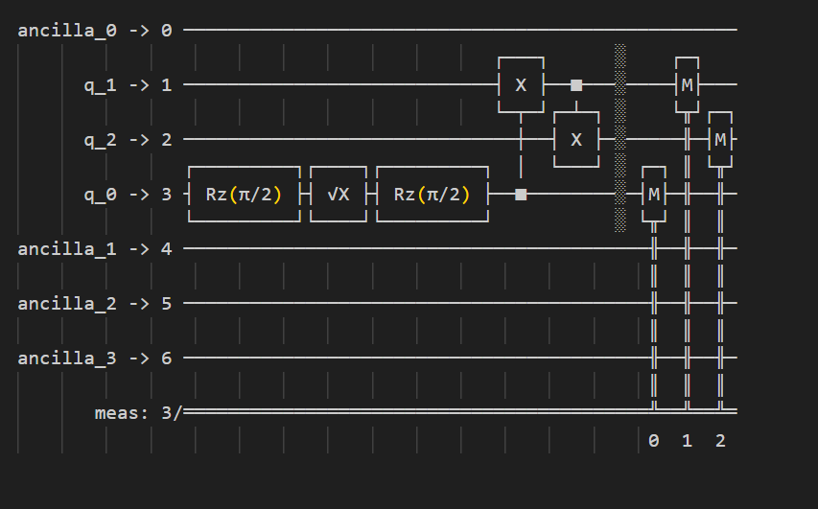
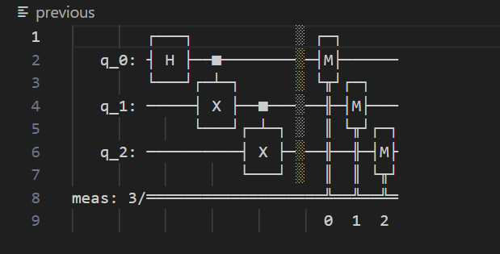
转译流程——程序是如何变换的

Slide 7
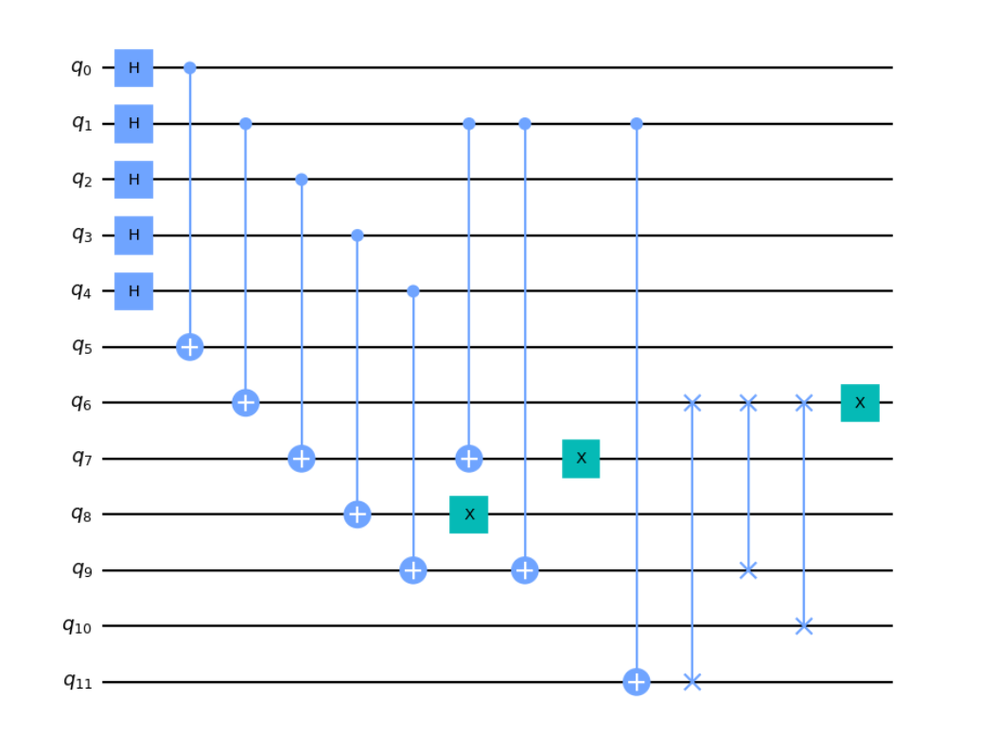
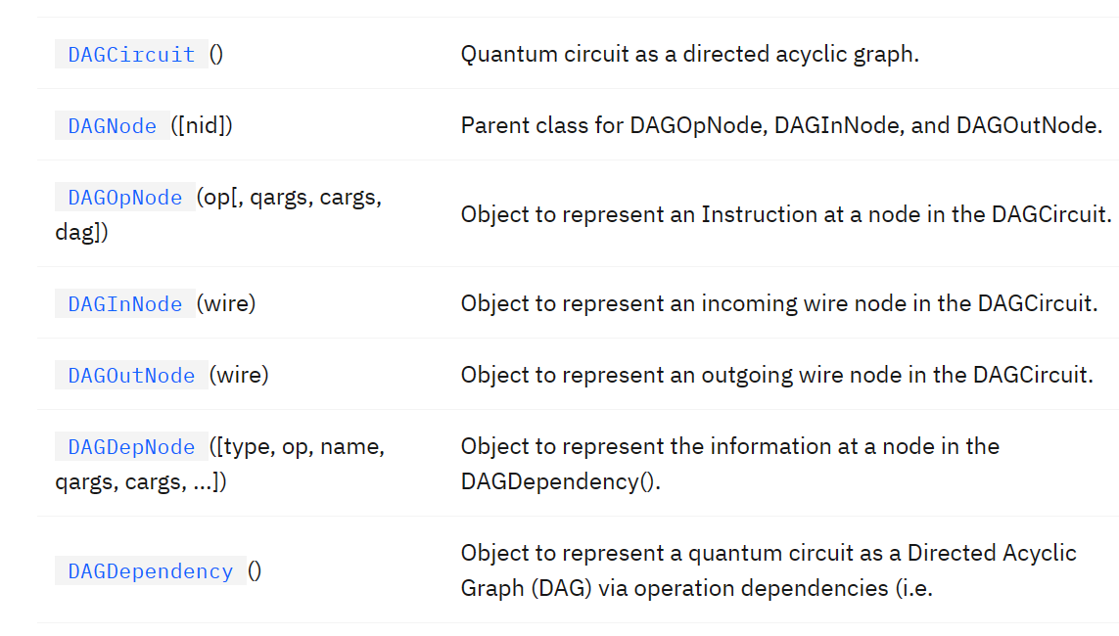
量子电路的表示方式
- from circuit to dag

Slide 8
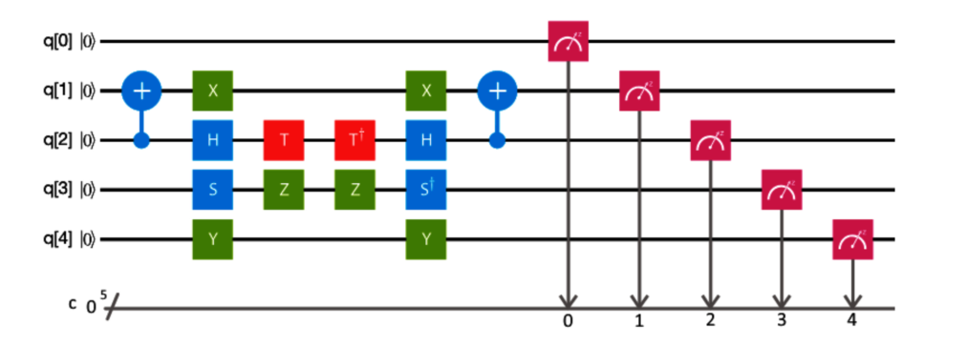
量子程序对应的DAG
与经典程序不同，量子程序一定可以表示为一个DAG
DAG保留了操作之间的依赖关系，与其他表示相比提供更多信息
DAG的边为量子比特，顶点为操作
由于Qiskit生成的DAG与PyG要求输入有差异，需要进行转换

Slide 9
图神经网络介绍
神经网络有强大的拟合能力，被证明可拟合闭区间上任意连续函数
图神经网络是以图为输入的神经网络，解决了由图不规则带来的挑战
可用于三大类任务：
图层面的分类/回归
边层面的分类/回归
节点层面的分类/回归

Slide 10
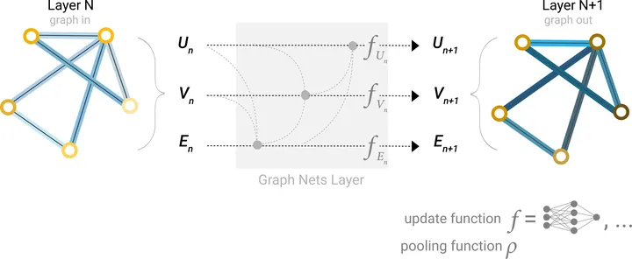
图神经网络介绍
本次实验使用的是图卷积网络(GCN)

Slide 11
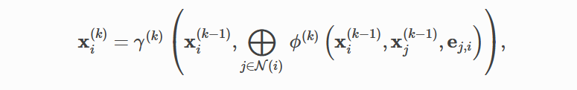
GCN消息传递
Gamma, Phi可微
Oplus 可微，参数可交换，例如求和

Slide 12
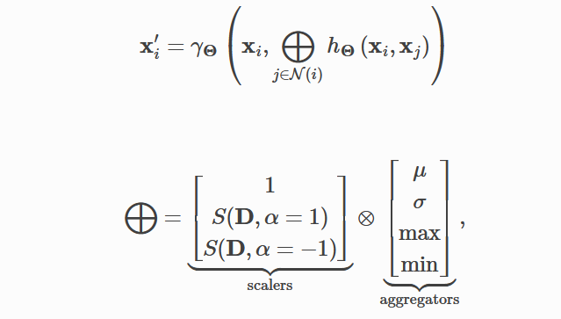
本文GCN卷积层

Slide 13
数据集生成
门类型："x","y","z",'h',"rx",'ry','rz','r','cx','cy','cz','crx','cry','crz',"ccx“
线路比特数：10-27
线路门操作数：100-150
也对无参数门电路进行实验

Slide 14
网络设计
对输入进行嵌入
4个卷积层
全局池化
3个线性层
输出层

Slide 15
实验结果(全部门/无参数门)
Qiskit编译平均时间：3003.69/2150.96ms
神经网络预测平均时间：8.04/4.91ms
神经网络预测平均误差：0.0950/0.1325
神经网络误差标准差：0.0654/0.0914

Slide 16
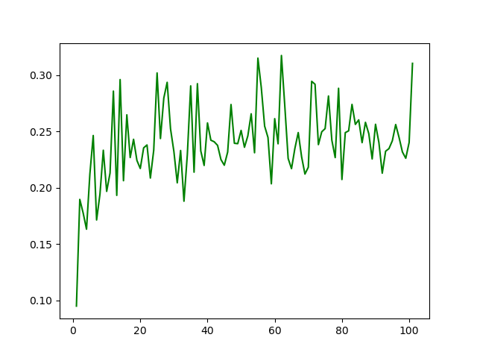
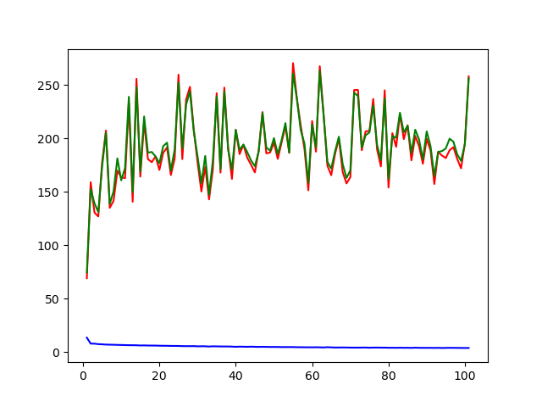
实验结果(全部门)

Slide 17
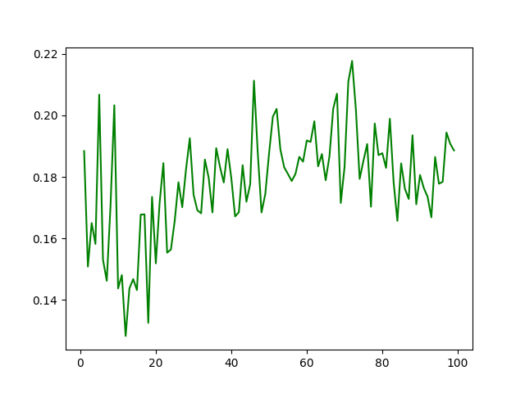
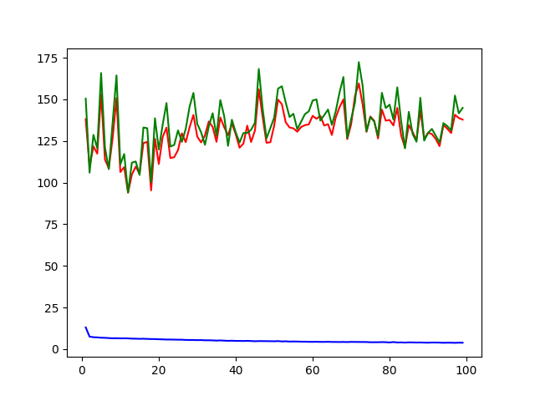
实验结果(无参数门)

Slide 18
展望
由于设备的限制，目前我们是在自己电脑上运行的模拟实验。我们希望后续能获得真实硬件上的信息，可以开展后续的工作。
希望后续的工作能添加更多关于程序的信息，使神经网络的输出更丰富

